Slide 1
Veřejný ochránce práv, stížnosti, petice
Alžbeta Králová, 15. 11. 2016

Slide 2
kontrola vykonávána veřejným ochráncem práv

Slide 3
veřejný ochránce práv
„ochránce“, „ombudsman“ (ze švédského „ombud“ – zástupce, zmocněnec, mluvčí jiných)
rozvoj instituce ve 20. století, zejména po 2. světové válce
Česká republika:
  zákon č. 349/1999 Sb., o veřejném ochránci práv
  model parlamentního všeobecného ombudsmana působícího centrálně
  „Veřejný ochránce práv (dále jen "ochránce") působí k ochraně osob před jednáním úřadů a dalších institucí uvedených v tomto zákoně, pokud je v rozporu s právem, neodpovídá principům demokratického právního státu a dobré správy, jakož i před jejich nečinností, a tím přispívá k ochraně základních práv a svobod.“ (§ 1 odst. 1 ZoVOP)

Slide 4
veřejný ochránce práv
kontrolní institut, který působí zvenčí a zaměřuje se jednak na rozpor s právem, jednak na rozpor s principy dobré správy
zpravidla přichází v úvahu až v návaznosti na využití možností nápravy v samotné veřejné správě
má iniciační charakter (signalizuje potřebu zjednat nápravu, a to vlastním návazným postupem veřejné správy)
možnost řešit problémy neformálně, rychle, levně
jedná na základě podnětů i z vlastní iniciativy

Slide 5
působnost
ANO §1/2 | NE §1/7
ministerstva a jiné správní úřady s působností pro celé území státu, správní úřady jim podléhající Česká národní banka, pokud působí jako správní úřad, Rada pro rozhlasové a televizní vysílání orgány územních samosprávných celků při výkonu státní správy není-li dále stanoveno jinak Policie České republiky, Armáda České republiky, Hradní stráž, Vězeňská službu České republiky zařízení, v nichž se vykonává vazba, trest odnětí svobody, ochranná nebo ústavní výchova, ochranné léčení, zabezpečovací detence veřejné zdravotní pojišťovny | parlament prezident republiky Vláda Nejvyšší kontrolní úřad zpravodajské služby České republiky orgány činné v trestním řízení státní zastupitelství soudy, s výjimkou orgánů správy státního zastupitelství a státní správy soudů

Slide 6
Působnost
systematické návštěvy míst, kde se nacházejí nebo mohou nacházet osoby omezené na svobodě veřejnou mocí nebo v důsledku závislosti na poskytované péči, s cílem posílit ochranu těchto osob před mučením, krutým, nelidským, ponižujícím zacházením nebo trestáním a jiným špatným zacházením
působnost ve věcech práva na rovné zacházení a ochrany před diskriminací
sledování zajištění cizinců a výkonu správního vyhoštění, předání nebo průvozu zajištěných cizinců a trestu vyhoštění cizinců, kteří byli vzati do vyhošťovací vazby nebo kteří vykonávají trest odnětí svobody

Slide 7
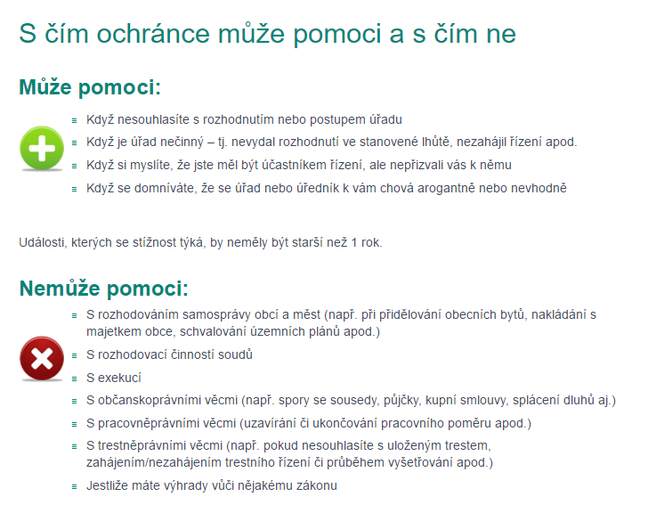
Zdroj: http://www.ochrance.cz/stiznosti-na-urady/chcete-si-stezovat/

Slide 8
veřejný ochránce práv
volen Poslaneckou sněmovnou na funkční období 6 let (může být zvolen na dvě bezprostředně po sobě jdoucí volební období) z kandidátů, z nichž po dvou navrhuje prezident republiky a Senát
každý, kdo je volitelný do Senátu (každý občan České republiky, který má právo volit a dosáhl věku 40 let)
vykonává funkci nezávisle a nestranně
za výkon funkce odpovídá Poslanecké sněmovně (každoročně předkládá závěrečnou správu)
funkce ochránce je veřejnou funkcí

Slide 9
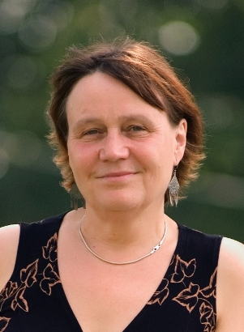
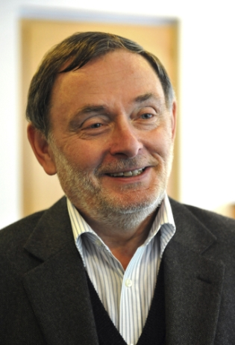
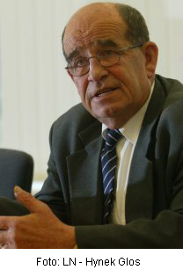
Veřejný ochránce práv
Anna Šabatová
od 2014
Pavel Varvařovský
2010–2013
Otakar Motejl
2000–2010
zdroj: http://www.ochrance.cz/historie/ochranci-a-zastupci/

Slide 10
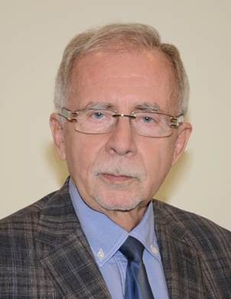
zástupce veřejného ochránce práv
zástupce ochránce zastupuje ochránce v plném rozsahu v době jeho nepřítomnosti. Ochránce ho může pověřit výkonem části své působnosti.
pro volbu, pozbytí funkce, odvolání z funkce a právní postavení zástupce ochránce platí ustanovení tohoto zákona o ochránci obdobně, pokud tento zákon nestanoví jinak.
JUDr. Stanislav Křeček (od 2013)
zdroj: http://www.ochrance.cz/zastupce-verejne-ochrankyne-prav/

Slide 11
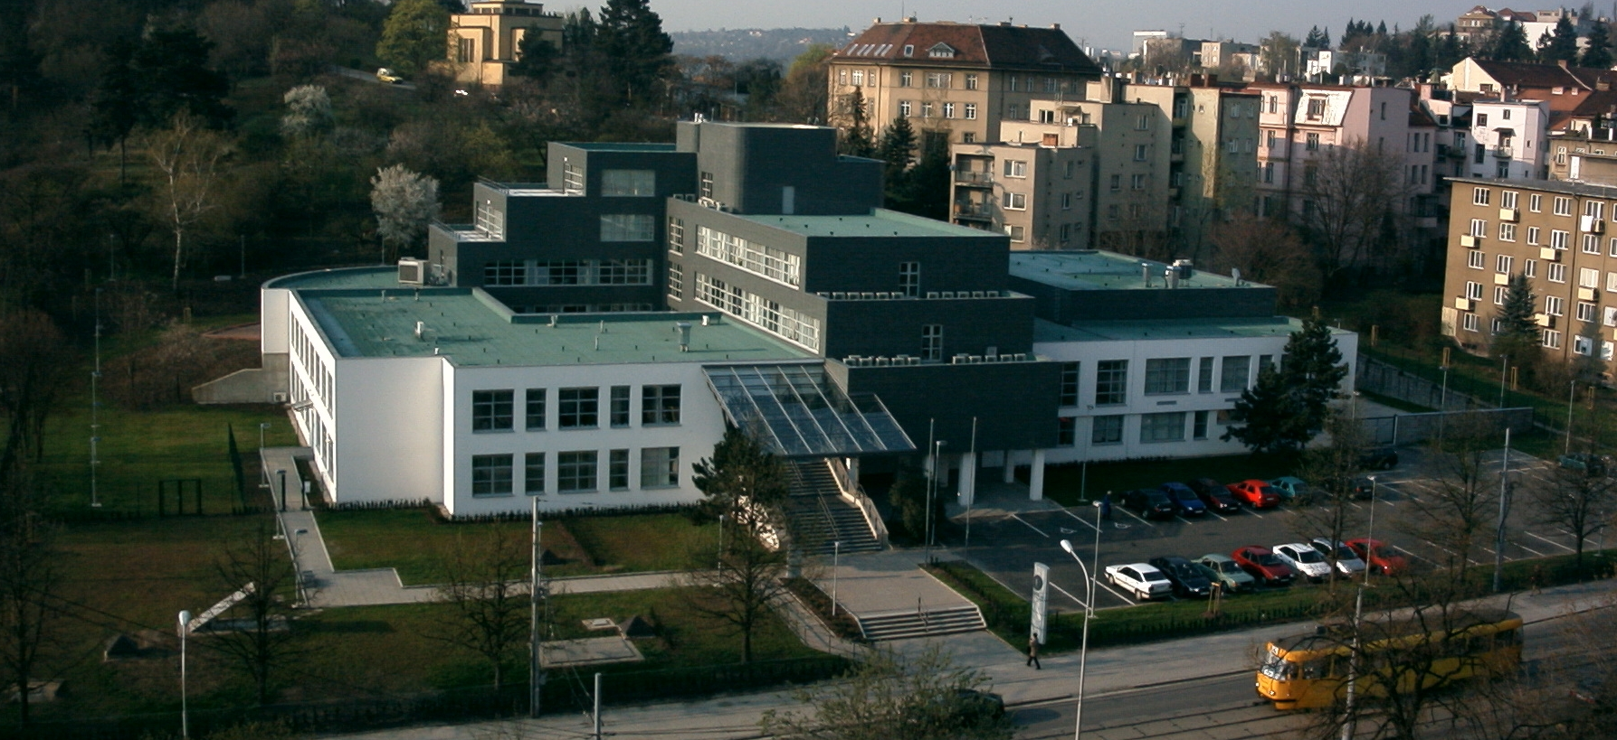
veřejný ochránce práv – sídlo (Brno)
zdroj: www.ochrance.cz

Slide 12
činnost ochránce
na základě podnětu fyzické nebo právnické osoby jemu adresovanému
na základě podnětu adresovaného poslanci nebo senátorovi, který jej ochránci postoupil
na základě podnětu adresovaného některé z komor Parlamentu, která jej ochránci postoupila
z vlastní iniciativy
v roce 2015 7541 podnětů (64 % v působnosti), 891 šetření (42 z vlastní iniciativy)
  nejčastěji sociální zabezpečení (1293), stavby a regionální rozvoj (455), armáda, policie, vězeňství (399)

Slide 13
podnět
každý má právo obrátit se s písemným podnětem na ochránce ve věci, která patří do jeho působnosti podle § 1 odst. 1 a 2; podnět lze učinit také ústně do protokolu
podnět nepodléhá poplatku
musí obsahovat:
  vylíčení podstatných okolností věci (včetně sdělení, zda byla věc předložena jinému orgánu)
  označení úřadu, popřípadě osoby, jíž se podnět týká
  doklad, že úřad, jehož se podnět týká, byl vyzván k nápravě
  označení stěžovatele
ochránce podnět odloží, pokud nespadá do jeho působnosti
ochránce podnět může odložit pokud: (a) nebyly ve stanovené lhůtě doplněny náležitosti, (b) je zjevně neopodstatněný, (c) od právní moci rozhodnutí/opatření/události uplynul více než rok, (d) věc je projednávána soudem nebo již byla soudem rozhodnuta, (e) věc již byla prošetřena a opakovaný podnět nepřináší nové skutečnosti

Slide 14
šetření
ochránce je oprávněn s vědomím vedoucích úřadů, a to i bez předchozího upozornění, vstupovat do všech prostor úřadů a provádět šetření spočívající v nahlížení do spisů, kladení otázek zaměstnancům úřadu, rozmluvě s osobami umístěnými v zařízení
úřady jsou povinny poskytnout informace a vysvětlení, předložit spisy a jiné písemnosti, sdělit písemné stanovisko, provést ochráncem navržené důkazy, provést úkony dozoru
pokud ochránce šetřením nezjistí porušení právních předpisů ani jiná pochybení (§ 1 odst. 1), písemně o tom vyrozumí stěžovatele i úřad
zjistí-li porušení právních předpisů nebo pochybení → vyjádření úřadu (do 30 dnů) → náprava/závěrečné stanovisko ochránce s návrhem opatření k nápravě

Slide 15
šetření
opatření k nápravě (zejména):
  zahájení řízení k přezkoumání rozhodnutí
  úkony k odstranění nečinnosti
  zahájení disciplinárního nebo obdobného řízení
  zahájení stíhání pro trestný čin, přestupek nebo jiný správní delikt
  poskytnutí náhrady škody nebo uplatnění nároku na náhradu škody
úřad sdělí ochránci, jaká nápravná opatření provedl → pokud ne/nejsou dostatečná, ochránce vyrozumí nadřízený úřad nebo může informovat veřejnost
jak probíhá šetření:
  http://www.ochrance.cz/stiznosti-na-urady/chcete-si-stezovat/jak-probiha-setreni-dalsi/

Slide 16
příklady
http://eso.ochrance.cz/Vyhledavani/Search
Výroční zpráva (2015): http://www.ochrance.cz/fileadmin/user_upload/zpravy_pro_poslaneckou_snemovnu/Souhrnna-zprava_VOP_2015.pdf

Slide 17
kontrola vykonávána na základě podání občanů
stížnosti (individuální podání), petice (kolektivní podání)

Slide 18
individuální podání – stížnosti
kontrola realizovaná z iniciativy a za přispění občanů
stížnosti – § 175 správního řádu:
(1) Dotčené osoby mají právo obracet se na správní orgány se stížnostmi proti nevhodnému chování úředních osob nebo proti postupu správního orgánu, neposkytuje-li tento zákon jiný prostředek ochrany.
(2) Podání stížnosti nesmí být stěžovateli na újmu; odpovědnost za trestný čin nebo správní delikt není tímto ustanovením dotčena.
(3) Stížnost lze podat písemně nebo ústně; je-li podána ústně stížnost, kterou nelze ihned vyřídit, sepíše o ní správní orgán písemný záznam.

Slide 19
stížnosti
(4) Stížnost se podává u toho správního orgánu, který vede řízení. Tento správní orgán je povinen prošetřit skutečnosti ve stížnosti uvedené. Považuje-li to za vhodné, vyslechne stěžovatele, osoby, proti nimž stížnost směřuje, popřípadě další osoby, které mohou přispět k objasnění věci.
(5) Stížnost musí být vyřízena do 60 dnů ode dne jejího doručení správnímu orgánu příslušnému k jejímu vyřízení. O vyřízení stížnosti musí být stěžovatel v této lhůtě vyrozuměn. Stanovenou lhůtu lze překročit jen tehdy, nelze-li v jejím průběhu zajistit podklady potřebné pro vyřízení stížnosti.
(6) Byla-li stížnost shledána důvodnou nebo částečně důvodnou, je správní orgán povinen bezodkladně učinit nezbytná opatření k nápravě. O výsledku šetření a opatřeních přijatých k nápravě se učiní záznam do spisu; stěžovatel bude vyrozuměn jen tehdy, jestliže o to požádal.
(7) Má-li stěžovatel za to, že stížnost, kterou podal u příslušného správního orgánu, nebyla řádně vyřízena, může požádat nadřízený správní orgán, aby přešetřil způsob vyřízení stížnosti.

Slide 20
kolektivní podání – petice
hromadné návrhy a stížnosti
čl. 18 LZPS:
(1) Petiční právo je zaručeno; ve věcech veřejného nebo jiného společného zájmu má každý právo sám nebo s jinými se obracet na státní orgány a orgány územní samosprávy s žádostmi, návrhy a stížnostmi.
(2) Peticí se nesmí zasahovat do nezávislosti soudu.
(3) Peticemi se nesmí vyzývat k porušování základních práv a svobod zaručených Listinou.
zákon č. 85/1990 Sb., o právu petičním
§1/1: Každý má právo sám nebo společně s jinými obracet se na státní orgány se žádostmi, návrhy a stížnostmi ve věcech veřejného nebo jiného společného zájmu, které patří do působnosti těchto orgánů (dále jen "petice").
podpisy více občanů, jejich počet není stanoven

Slide 21
kolektivní podání – petice
petice nesmí zasahovat do nezávislosti soudů
petice nesmí vyzývat k porušování ústavy a zákonů, popírání nebo omezování osobních, politických nebo jiných práv občanů pro jejich národnost, pohlaví, rasu, původ, politické nebo jiné smýšlení, náboženské vyznání a sociální postavení, nebo k rozněcování nenávisti a nesnášenlivosti z těchto důvodů, anebo k násilí nebo hrubé neslušnosti
státní orgán musí petici přijmout a je povinen její obsah posoudit a do 30 dnů písemně odpovědět tomu, kdo ji podal anebo tomu, kdo zastupuje členy petičního výboru. V odpovědi uvede stanovisko k obsahu petice a způsob jejího vyřízení.

Slide 22
literatura a zdroje
HENDRYCH, Dušan. Správní právo: obecná část. 9. vydání. V Praze: C.H. Beck, 2016. Academia Iuris. ISBN 978-80-7400-624-1.
PRŮCHA, Petr. Správní právo: obecná část. 8., dopl. a aktualiz. vyd., (V nakl. Doplněk 3.). Brno: Doplněk, 2012. ISBN 978-80-7239-281-0.
SLÁDEČEK, Vladimír. Zákon o Veřejném ochránci práv: komentář. 2., podstatně přeprac. a rozš. vyd. Praha: C.H. Beck, 2011. Beckovy malé komentáře. ISBN 978-80-7400-158-1.
Veřejná ochránce práv. Výroční zpráva 2015. Dostupné z: http://www.ochrance.cz/fileadmin/user_upload/zpravy_pro_poslaneckou_snemovnu/Souhrnna-zprava_VOP_2015.pdf

